Slide 1


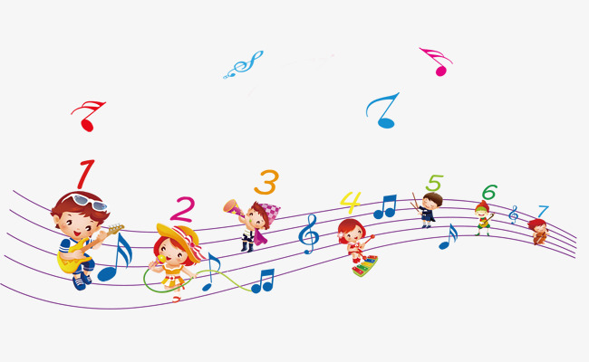


PHÒNG GIÁO DỤC VÀ ĐÀO TẠO QUẬN LONG BIÊN
TRƯỜNG MẦM NON NẮNG MAI
Giáo dục âm nhạc
-Dạy hát: Trời nắng-trời mưa -NS: Đặng Nhất Mai
-Nghe hát: Con cào cào– NS: Khánh Vinh
-Trò chơi: Những nốt nhạc vui
Giáo viên thực hiện
Cô giáo Phạm Thị Nhung

Slide 2


Câu đố:
Con gì đuôi ngắn tai dài,
Mắt hồng ,lông mượt,có tài chạy nhanh.
Đó là con gì?

Slide 3
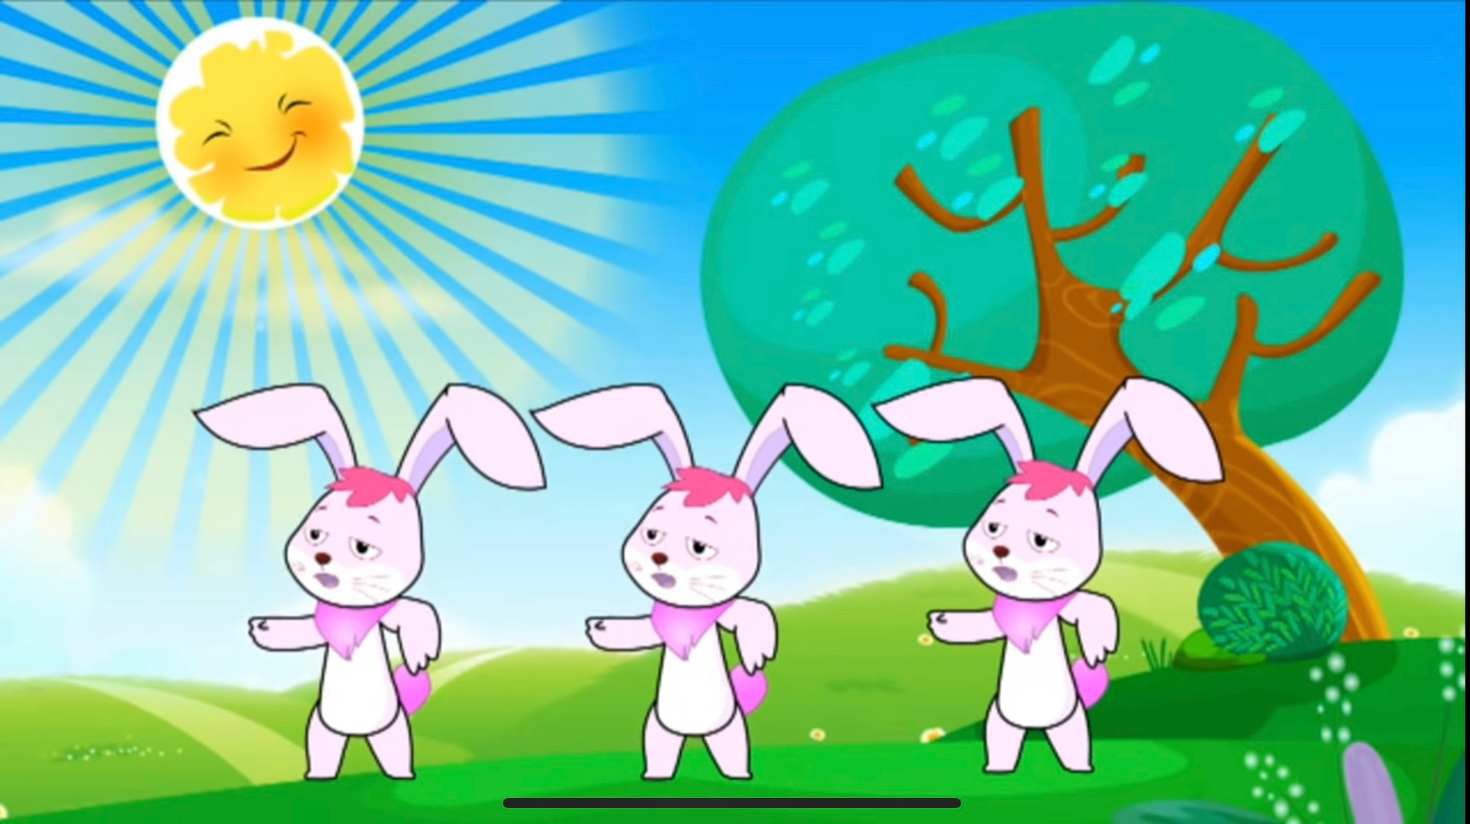
Bài hát: Trời nắng , trời mưa
Nhạc sĩ: Đặng Nhất Mai

Slide 4
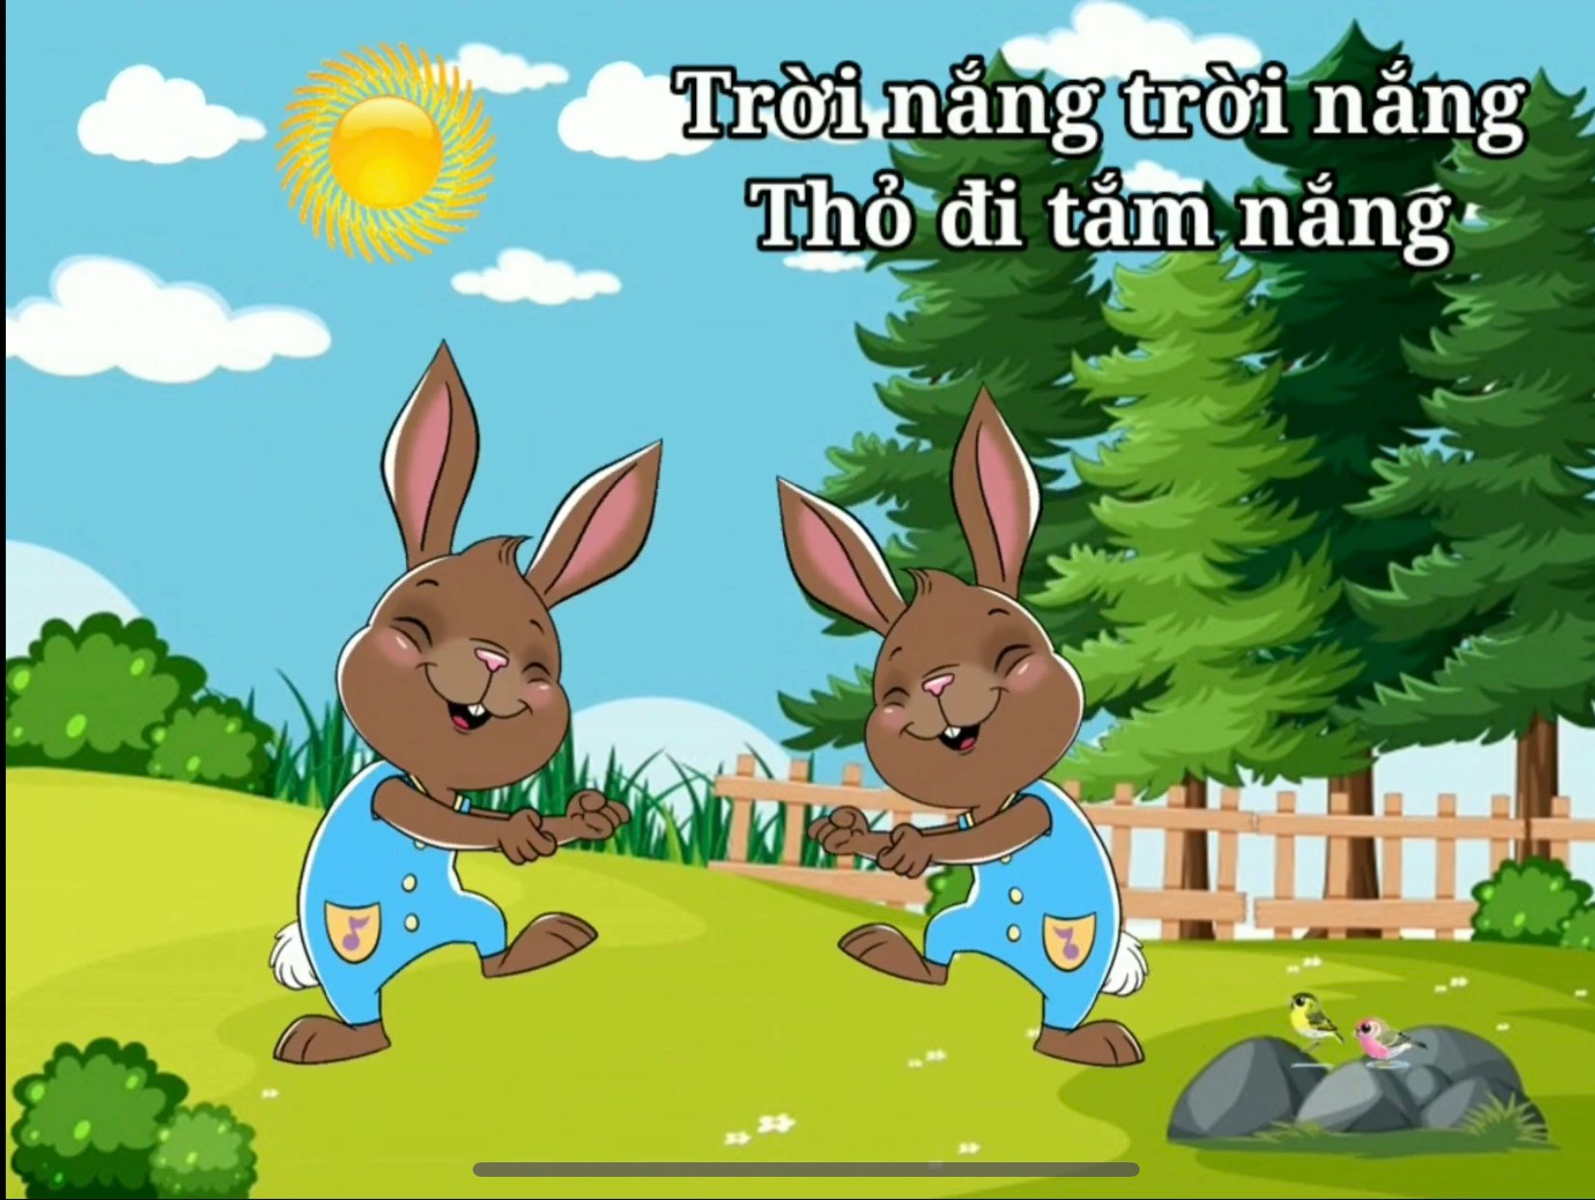
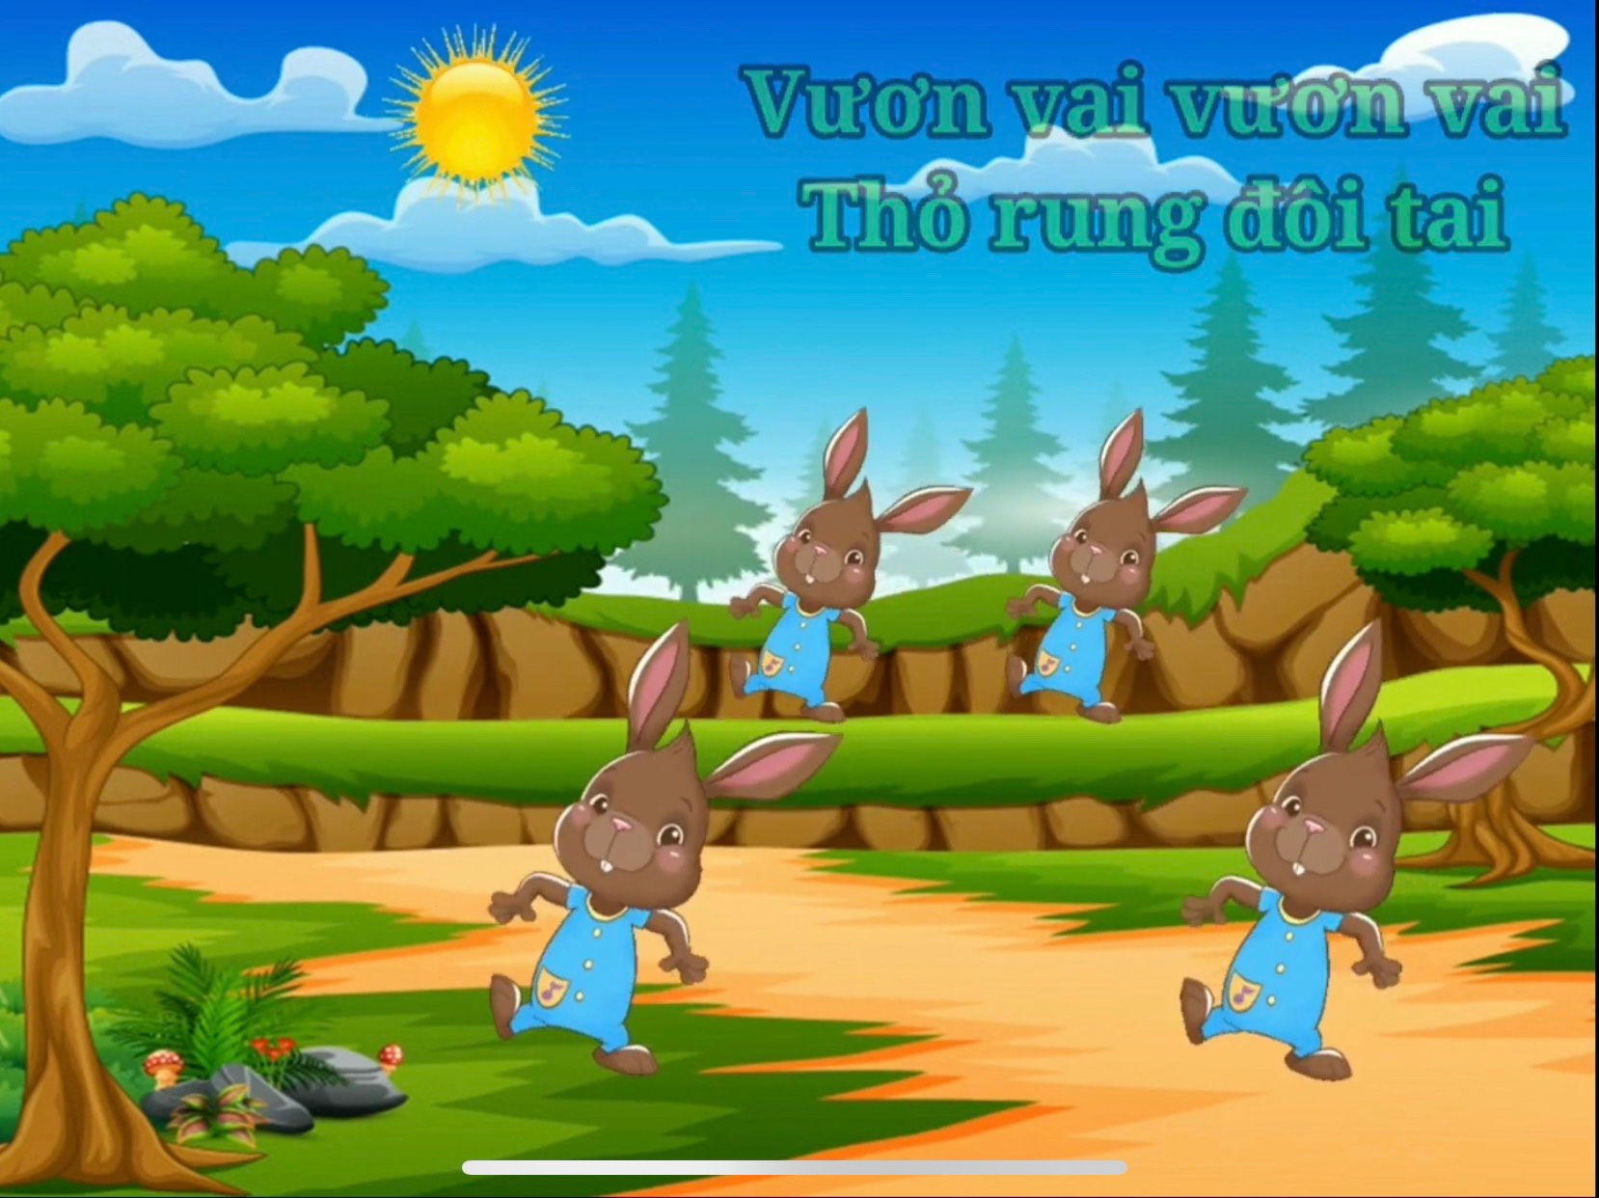
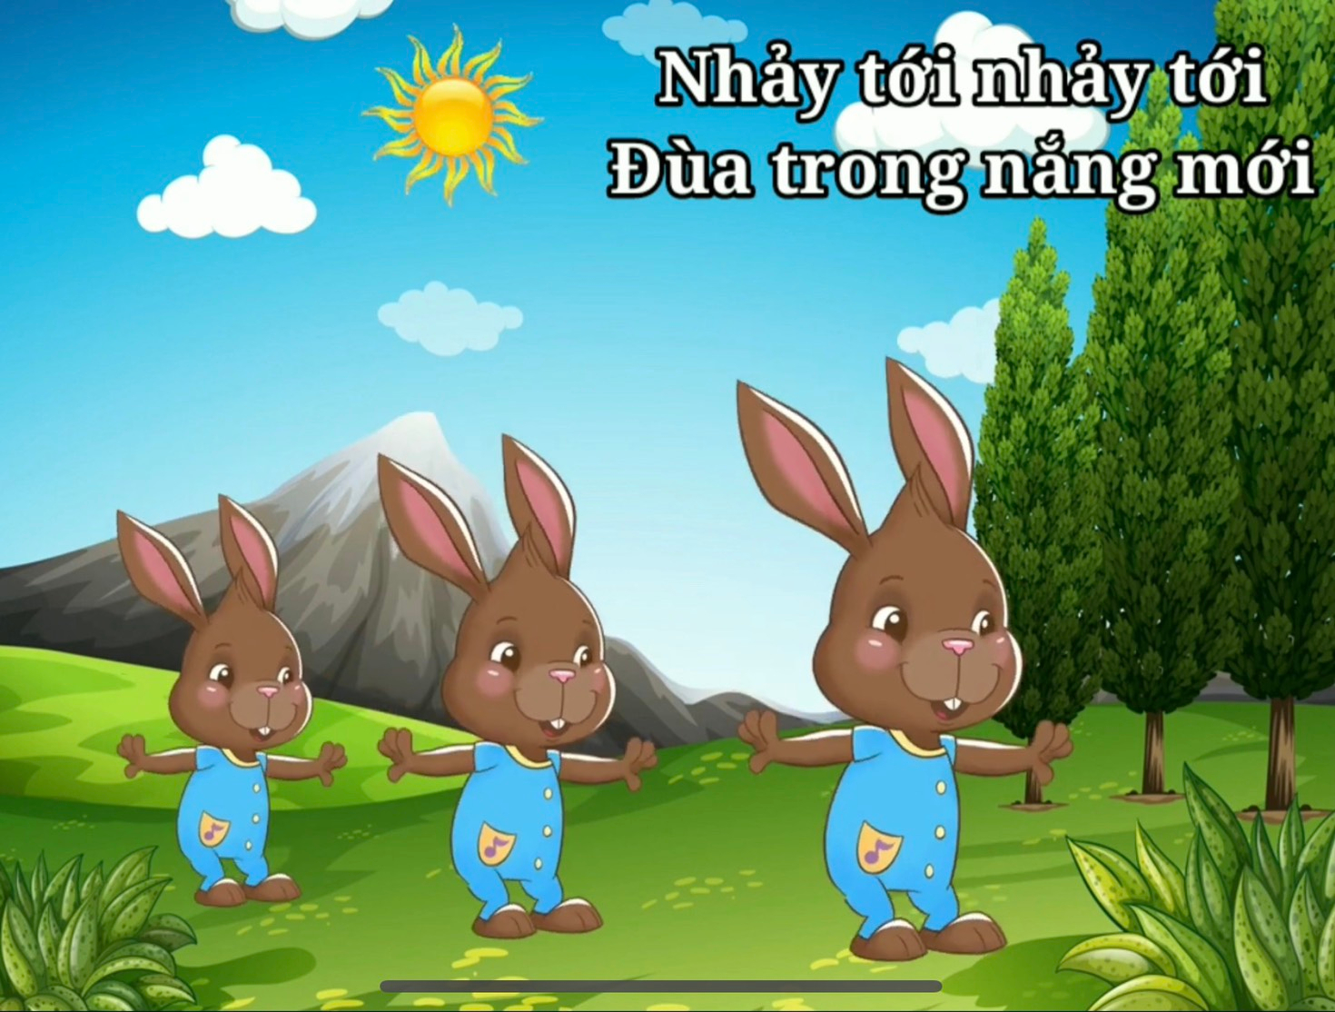
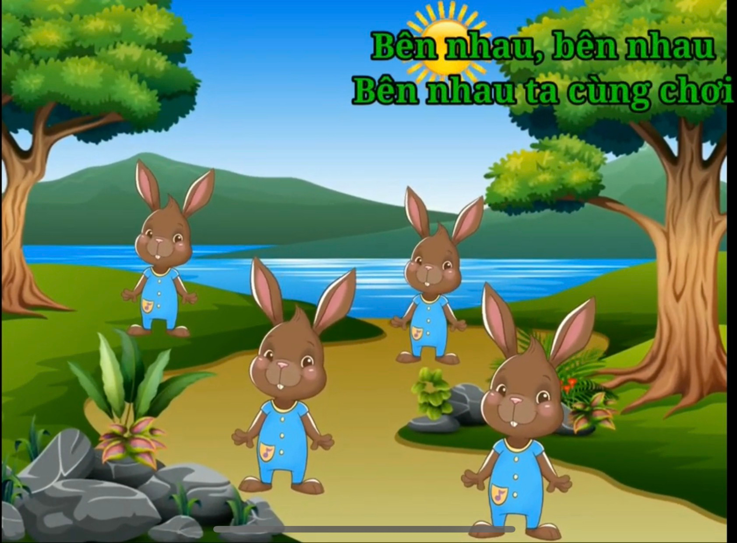
Khi trời nắng các chú thỏ đã làm gi?
Vươn vai vươn vai
Thỏ rung đôi tai
Thỏ đi tắm nắng
Nhảy tới nhảy tới
Đùa trong nắng mới
Bên nhau bên nhau
Bên nhau ta cùng chơi

Slide 5
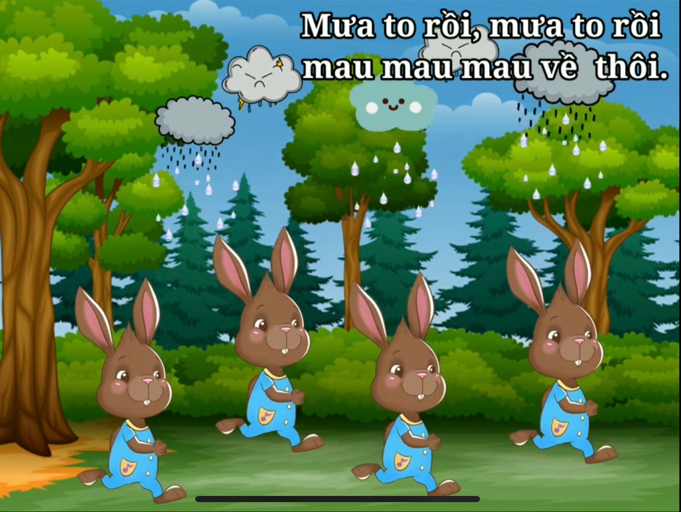
Khi trời mưa các chú thỏ đã làm gi?

Slide 6
Các con hãy hát cùng với cô nhé!

Slide 7
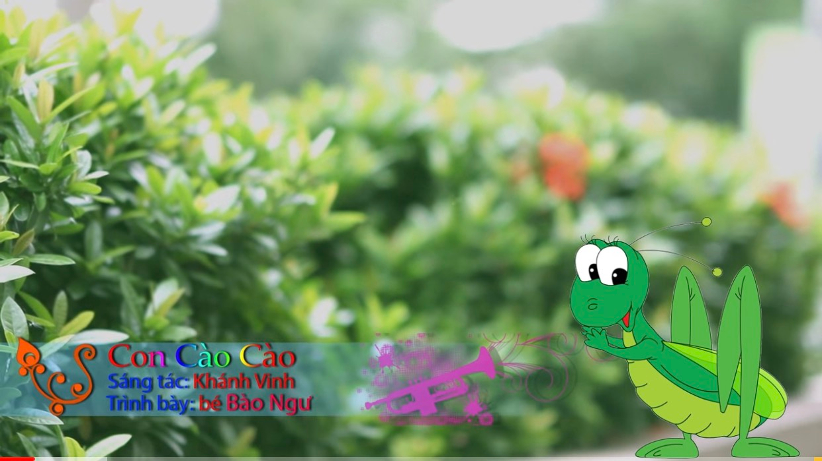
Một bài hát nữa cũng rất hay nói về bạn cào cào rất chăm chỉ luyện tập để có một cơ thể khỏe mạnh. Đó là bài hát: Con Cào Cào của nhạc sỹ Khánh Vinh.

Slide 8

Trò chơi:
Những nốt nhạc vui
Các bé cùng lắng nghe tiếng kêu của con vật trong mỗi nốt nhạc và đoán xem trong mỗi nốt nhạc đó là tiếng kêu của con vật nào nhé?
Mỗi câu trả lời đúng các bé sẽ nhận được một bông hoa.
Cuối trò chơi bé nào nhận được nhiều hoa sẽ giành chiến thắng!

Slide 9
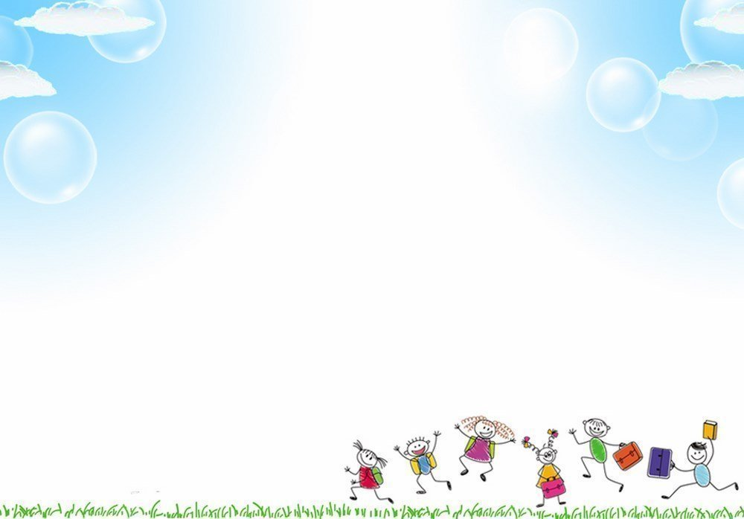
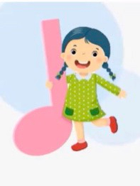
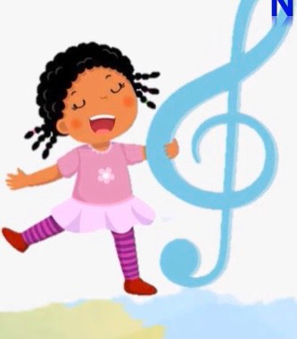
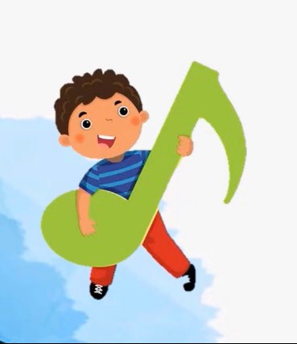
Nốt nhạc đầu tiên
Bắt đầu

Slide 10


Xin chào và hẹn gặp lại

